Slide 1
Unit1:Object-oriented foundation and class diagram
1.1 Object-oriented foundation
  1.1.1 Object-oriented and procedure-oriented programming
  1.1.2 class and object
  1.1.3 class attribute and operation
  1.1.4 Message
1.2 Designing class diagram
  1.2.1 UML Class Diagrams
  1.2.2 Relationships Between Classes
  1.2.3 Common Class Structures
  1.2.4 Modeling the Bright Fresh Milk System
马春燕
西北工业大学软件学院

Slide 2
1.1 Object-oriented foundation
目标：
认识面向对象中的类和对象
类与对象区别、联系和各自的作用
面向对象软件的工作原理
马春燕
西北工业大学软件学院

Slide 3
1.1.1 Object-oriented and procedure-oriented programming
从最简单的角度看，每个软件应用程序由两个基本的部分组成：数据和操作数据的函数组成。
  数据：变量、常量
  函数：实现一系列的计算和操作
内存
读取和修改内存
函数
数据
马春燕
西北工业大学软件学院

Slide 4
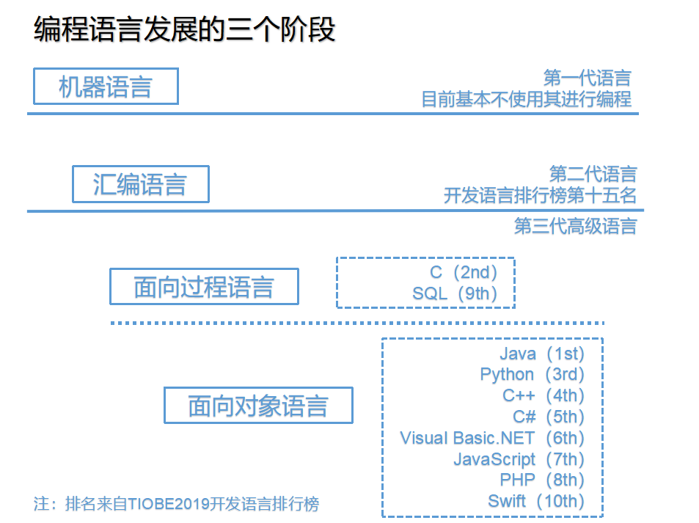
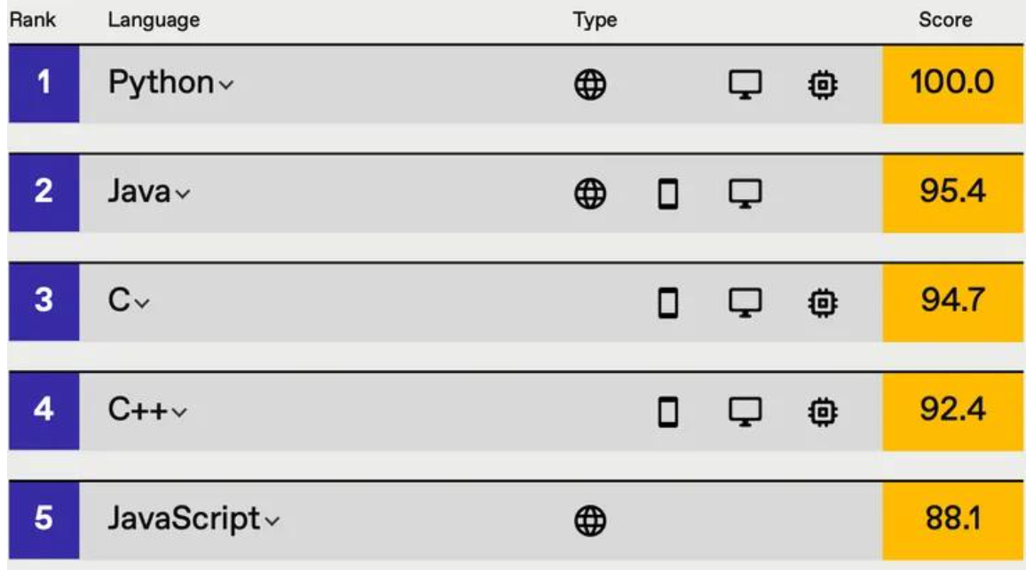
1.1.1 Object-oriented and procedure-oriented programming
c7 06 0000 0002
程序的执行效率下降
程序的开发效率提升
mov x, 2
马春燕
西北工业大学软件学院

Slide 5
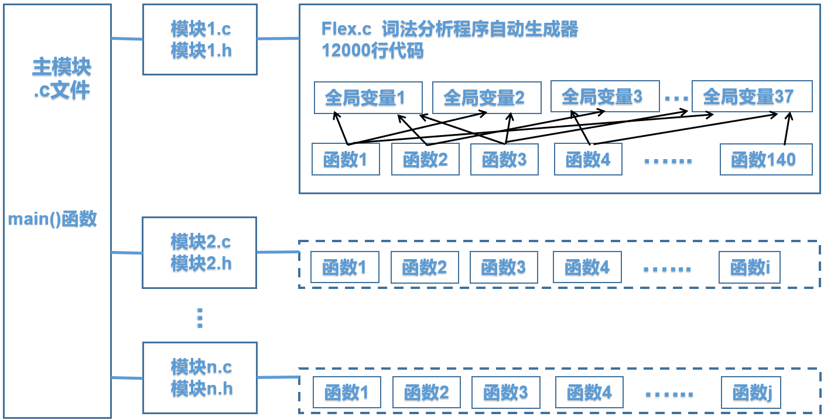
1.1.1 Object-oriented and procedure-oriented programming(cont.)
C语言面向过程(或结构)编程回顾
马春燕
西北工业大学软件学院

Slide 6
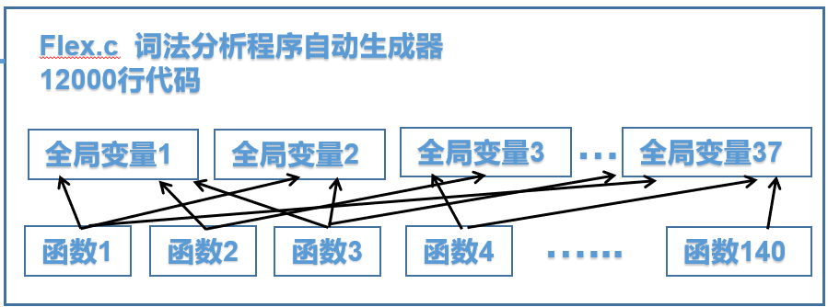


1.1.1 Object-oriented and procedure-oriented programming
面向过程(或结构)的C语言编程回顾
同一个模块或不同模块的函数能够不受限制的访问全局性数据（extern），全局数据和函数之间缺乏联系
全局变
量数据
结构发
生变化
马春燕
西北工业大学软件学院

Slide 7
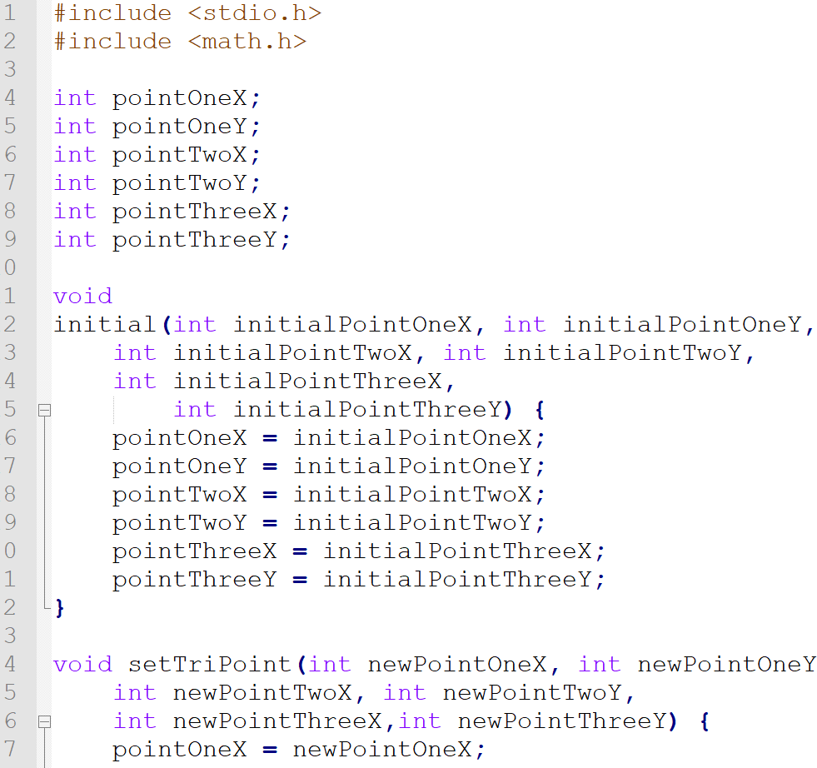
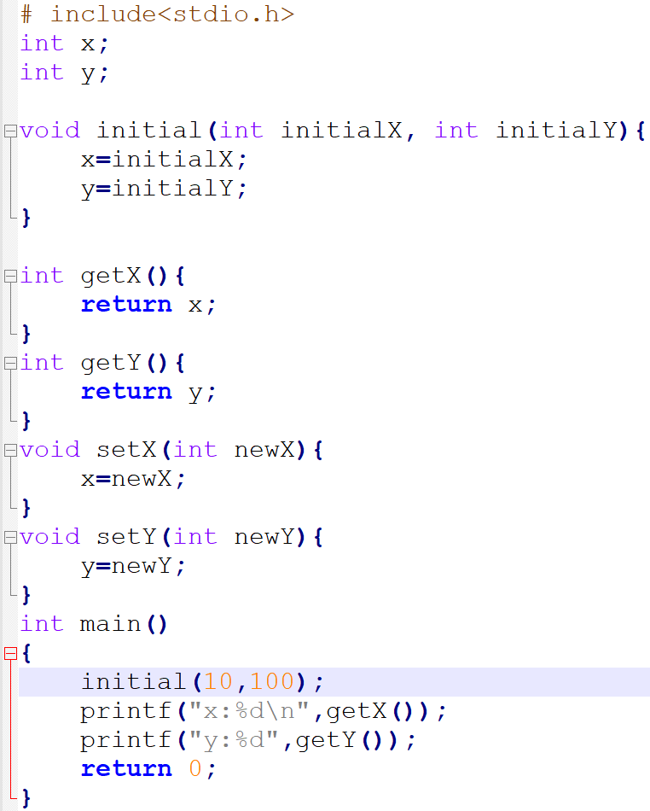
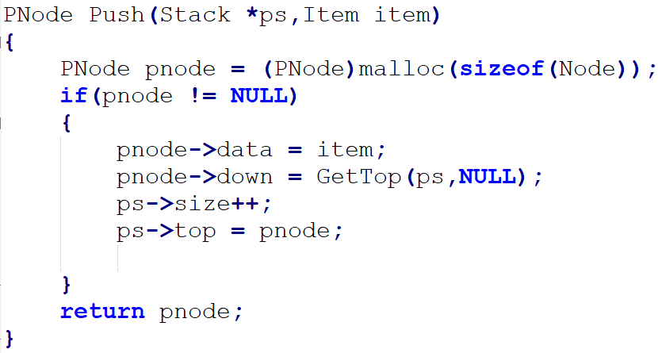
1.1.1Object-oriented and procedure-oriented programming
C程序的执行效率高，仅次于汇编程序，但C语言程序的设计、编程和维护的效率偏低，软件成长（开发和维护）需要付出的代价较大。
  封装性
  复用性
  设计的功能分解
面向过程(或结构)的C语言编程回顾
Point2D.c
Triangle.c
为使软件成长付出的代价小一些，怎么做？
马春燕
西北工业大学软件学院

Slide 8
1.1.1 Object-oriented and procedure-oriented programming
面向对象编程
1、加大封装粒度
  如果应用程序投入使用后数据结构必须改变，不会产生连锁效应，受影响的范围局限于对象的内部逻辑；
对象
变量1
变量2
……
变量n
函数1
函数2
……
函数n
2、提升可复用的粒度
马春燕
西北工业大学软件学院

Slide 9
1.1.1 Object-oriented and procedure-oriented programming(cont.)
面向对象编程
3、提高设计的效率，设计方案直接来自需求描述
  用面向对象的技术，可以较容易地形成真实世界问题域的抽象模型，例如：
    需求：银行业务员需要一个顾客的信息(包括姓名和身份证号等) 和他所拥有帐户的信息（包括密码和余额等），以便确定顾客是否有支取一定金额的权利。
    设计：用面向对象的技术，对问题域中出现的顾客和账户都视为软件对象，它们之间进行交互完成功能（示意图）。
马春燕
西北工业大学软件学院

Slide 10
1.1.1 Object-oriented and procedure-oriented programming(cont.)
面向对象编程
顾客对象：
变量：
姓名
账户
身份证号
…
函数:
…
账户对象：
变量：
密码
账户余额
…
函数:
…
查询
消息
银行业务员可以访问顾客信息和账户信息
访问顾客帐户信息的面向对象技术
过程式编程以函数为中心，面向对象技术以对象为中心。
马春燕
西北工业大学软件学院

Slide 11
1.1.2 class and object
封装和复用
粒度加大
将变量 (或者称之为属性、状态或数据)及对变量操作的函数（或者称之为方法、操作）放在一起，作为一个不可分离的整体，即软件对象 (简称对象)
需求描述问题域中拥有属性的实体或概念都可以看做对象。
  一个硬盘售卖系统销售3种类型的硬盘，固态硬盘（SSD）、机械硬盘（HDD）、混合硬盘（SSHD），各类硬盘都具有容量、缓存（缓存包括大小和速度）等属性，其中，固态硬盘还包括闪存颗粒、主控芯片等，机械硬盘(HDD)还包括盘片、控制电机等属性，混合硬盘还包括盘片和NAND闪存颗粒等属性。
  硬盘售卖系统功能要求：用户可以访问各类硬盘的信息。
马春燕
西北工业大学软件学院

Slide 12
1.1.2 class and object（cont.）
对象PointOne
变量：
x：100
y：20
函数：
getX()：返回x的值
getY()：返回y的值
对象PointTwo
变量：
x：300
y：500
函数：
getX()：返回x的值
getY()：返回y的值
二维点对象举例
马春燕
西北工业大学软件学院

Slide 13
1.1.2 class and object（cont.）
由于现实世界中任何实体都可归属于某类事物，任何对象都是某一类事物的实例。所以，可以将所有二维点对象的共性抽取出来，形成类Point2D。
类Point2D是对所有二维点对象特征的描述或定义，所有的二维点都有x坐标和y坐标的属性，以及建立在该属性之上的操作getX()和getY()，其中x、y的数据类型为整型int，类Point2D的图示如下页所示。
马春燕
西北工业大学软件学院

Slide 14
1.1.2 class and object（cont.）
类Point2D
属性：
x：int
y：int
操作：
getX()：返回x的值
getY()：返回y的值
试总结类与对象的区别与联系
类Point2D图示
马春燕
西北工业大学软件学院

Slide 15
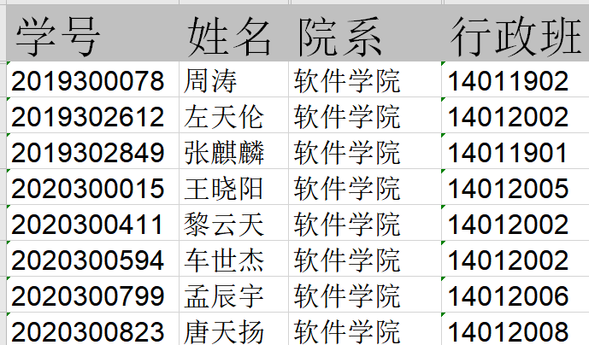
1.1.2 class and object（cont.）
分析1：类与对象
  类是创建对象的模版，它定义了通用于一个特定种类的所有对象的属性和方法。
  对象是类的实例，类中的属性赋予确定的取值便得到该类的一个对象。
    对象PointOne和PointTwo都是类Point2D的实例。
马春燕
西北工业大学软件学院

Slide 16
1.1.2 class and object（cont.）
分析2：类与数据类型
  类是一种数据类型，称之为对象类型，可以使用类名称声明对象变量。
    例如类Point2D是对象类型，类名称Point2D可以声明对象变量PointOne和PointTwo：
      Point2D PointOne;
      Point2D PointTwo;
马春燕
西北工业大学软件学院

Slide 17
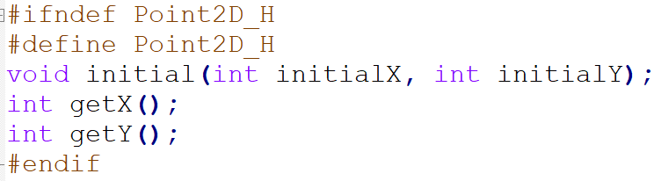
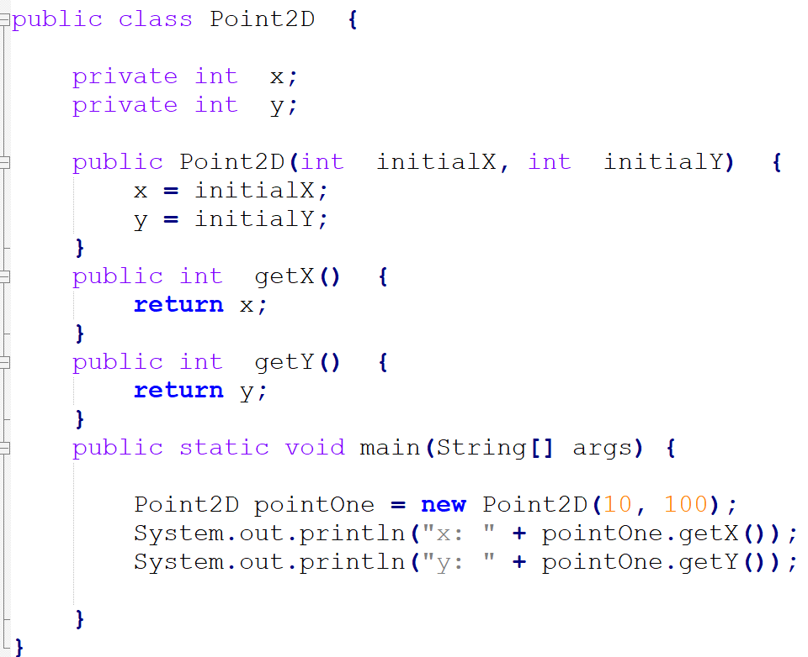
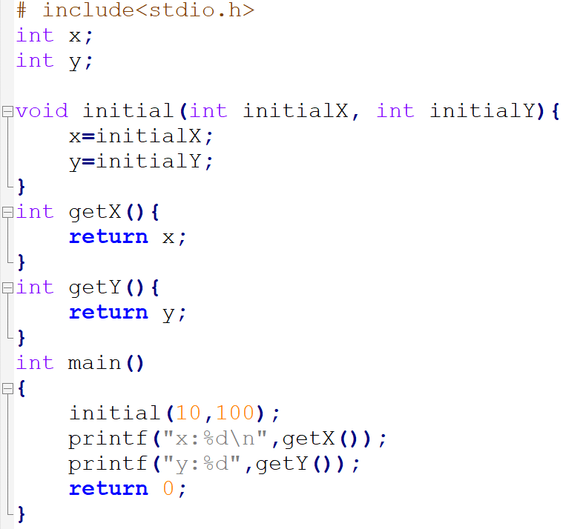
1.1.2 class and object（cont.）
Point2D.h
Point2D.Java
Point2D.c
课下练习用C语言struct实现一个类
结构体内的方法通过函数指针变量定义
马春燕
西北工业大学软件学院

Slide 18
1.1.2 class and object（cont.）
分析3：类与对象在面向对象编程中分工
  类是数据类型的定义，规定了可以使用哪些数据来表示对象以及可以对这些数据执行哪些操作；
  对象是程序执行时创建的，创建对象时为其分配内存，对象方法的调用，以及对象之间的交互实现用户想要的功能。
    1、通过类声明对象变量
    2、通过类创建对象
    3、将对象赋值给对象变量
马春燕
西北工业大学软件学院

Slide 19
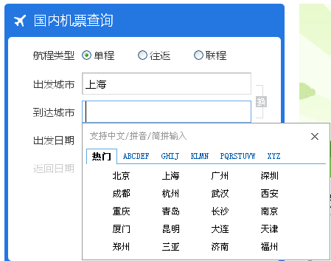
1.1.2 class and object（cont.）
左图中
的类与
对象？
对象1
…
对象n
前端界面
数据库
机票
航程类型
出发城市
到达城市
出发日期
返回日期
返回航程类型的函数
返回出发城市的函数
返回到达城市的函数
返回出发日期的函数
返回日期的函数
Web系统
超市购物发票或餐饮发票……
马春燕
西北工业大学软件学院

Slide 20
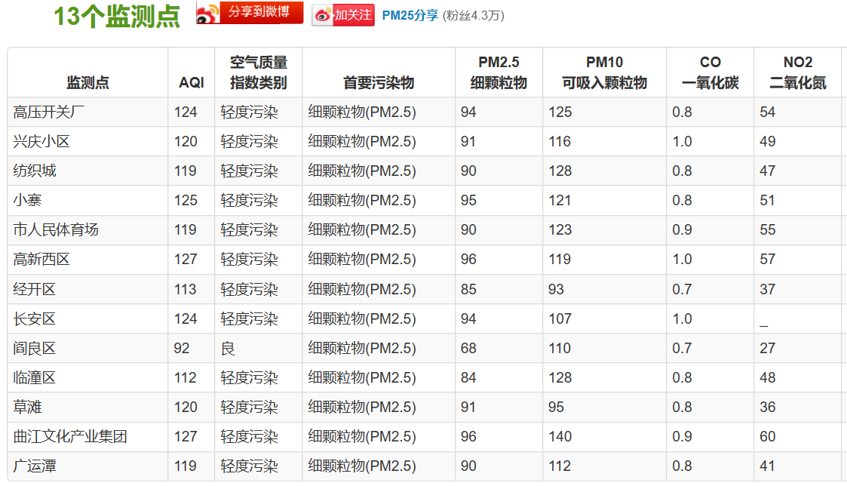
1.1.2 class and object（cont.）
下图中的类与对象？
马春燕
西北工业大学软件学院

Slide 21
1.1.3 class attribute and operation
类的属性：
  在面向对象中，通常用属性(attribute)(或者称之为状态和数据)来描述对象的特征，在具体的应用环境中，属性有其确切的对应值。
  类的属性可以很简单，例如，是一个布尔型变量，也可是一个复杂结构的变量，或者是对象类型的变量，例如，下页图示的类Triangle：
马春燕
西北工业大学软件学院

Slide 22
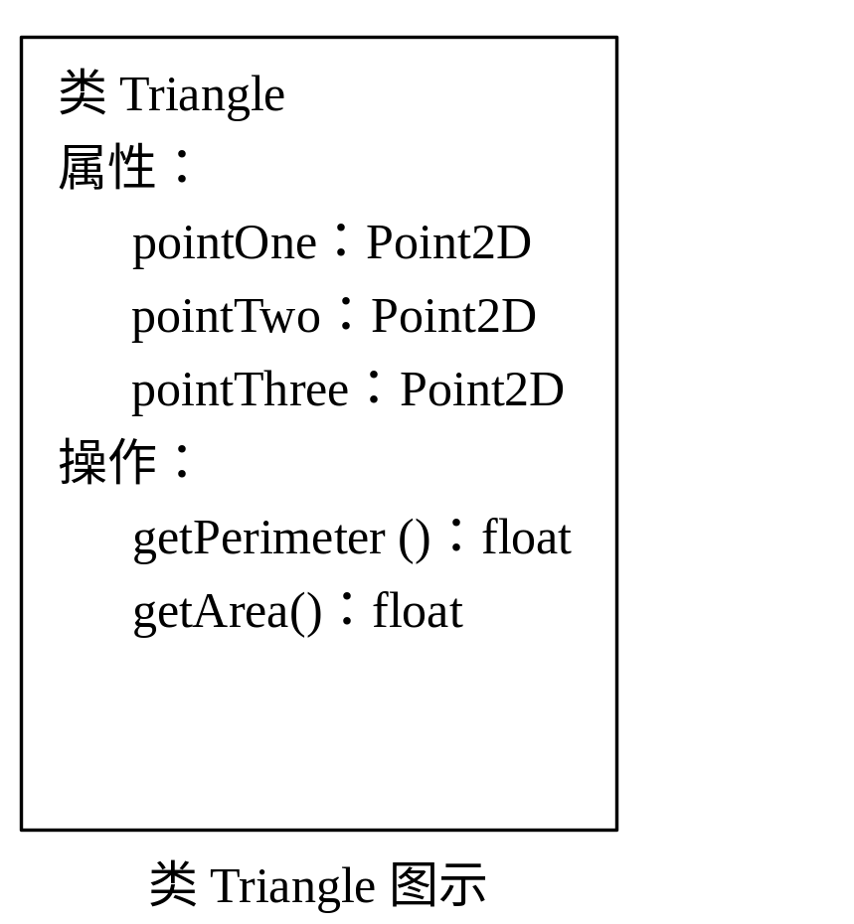
1.1.3 class attribute and operation(cont.)
类的属性：属性是用变量来表示的，称为类的成员变量。
类的操作：操作是对属性的处理，有多种类型，包括给属性赋值的操作、获取属性值的操作，以及以某种方式处理属性并返回一个计算结果的操作等。
对象类型
基本数据
类型
马春燕
西北工业大学软件学院

Slide 23


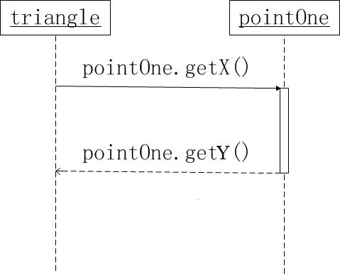

1.1.4 Message (cont.)
类Triangle的对象
类Point2D的对象
Triangle对象向pointOne发送消息getX（）
马春燕
西北工业大学软件学院

Slide 24
1.1.4 Message
  发送消息是通过调用某个对象的方法实现的
  收到消息是通过其他对象调用本对象的方法实现的
    Java提供了一种向对象发送消息的方式：对象变量+点运算符+方法，例如pointOne.getX()
面向对象软件工作原理示意图：
对象之间通过消息进行交互
对象1
属性1..n
方法1
方法m
消息
消息
对象2
对象3
属性1..n
属性1..n
方法1
消息
方法1
方法m
方法
马春燕
西北工业大学软件学院

Slide 25
1.1 Object-oriented foundation
您是否具备如下能力？
目标：
理解面向对象中的类和对象概念
类与对象区别、联系和各自的作用
面向对象软件的工作原理
马春燕
西北工业大学软件学院

Slide 26
Unit1:Object-oriented foundation and class diagram
1.1 Object-oriented foundation
  1.1.1 Object-oriented and procedure-oriented programming
  1.1.2 class and object
  1.1.3 class attribute and operation
  1.1.4 Message
1.2 Designing class diagram
  1.2.1 UML Class Diagrams
  1.2.2 Relationships Between Classes
  1.2.3 Common Class Structures
  1.2.4 Modeling the Bright Fresh Milk System
马春燕
西北工业大学软件学院

